Slide 1
ブレグジットを巡る動向について
平成３１年２月
経済産業省

Slide 2
英国の欧州離脱に係る経緯・スケジュール
２０１６年
６月２３日 ＥＵ離脱をめぐる国民投票において、「離脱」派が過半数を獲得
２０１７年
３月２９日 英国が、欧州連合条約第５０条に基づき、ＥＵに対して離脱を正式通知
６月１９日 英ＥＵ間の交渉開始
１２月１５日 第１段階の交渉に合意
２０１８年
３月２２日 ２０２０年末までの「移行期間」の設置を含む、「離脱協定」の一部に合意
１１月１４日 「離脱協定」及び「将来関係に関する政治宣言」の概要が英EUの事務レベルで合
意され、英国閣議で承認
１１月２５日 「離脱協定」及び「将来関係に関する政治宣言」の概要が欧州理事会で承認
２０１９年
１月１５日 離脱協定等について英国議会下院で採決（否決）
１月１６日 英国議会下院における政府不信任動議採決（否決）
１月２９日 英国議会下院における政府方針（離脱協定案についてＥＵと修正協議を実施）及び
修正動議の採決
３月３０日 英国のＥＵ離脱※英国時間３月２９日午後１１時
1

Slide 3
離脱協定の合意（2018年11月）①
※EUの括弧内のパラは補完的交渉指令
「離脱協定」及び「将来関係に関する政治宣言」の概要が英ＥＵの事務レベルで合意され、１１月１４日の英国閣議で承認、１１月２５日に欧州理事会で承認。
離脱協定の概要
（移行期間）
２０２０年末までの「移行期間」 を設定（２０２０年７月までに、1-2年を限度として移行期間の延長が可能） 。
移行期間中は英国にはＥＵ法が適用、欧州司法裁判所（ＥＣＪ）の管轄下。
英国は、ＥＵが第三国と締結した国際条約に拘束される。
英国は、ＥＵ以外の第三国と、移行期間終了後に発効させる自由貿易協定の交渉・署名・批准が可能。
（北アイルランド／アイルランド問題に関する「バックストップ」）
アイルランド／北アイルランドの国境の扱いについて、移行期間中に結論を得るため最大限の努力。移行期間中に結論が得られなかった場合「バックストップ」を発動。
「バックストップ」では、①英国全体がＥＵとの単一関税領域（関税同盟）に残留、②北アイルランドはＥＵの単一市場に残留（工業製品、環境、農産品等のＥＵ規制を適用）。
ハード・ボーダー回避のためのＥＵと英国本土との規制の整合。
バックストップの終了（英国の関税同盟からの離脱）は、英ＥＵの合同委員会が決定。
（市民の権利）
移行期間終了時点でＥＵ加盟国に居住している英国民または英国に居住しているＥＵ市民は、同期間終了後もそれ以前と同じ権利を有する。
（分担金）
移行期間中は、英国はＥＵ予算に対してこれまでどおり拠出金を支払い。
２
Notes:
3月29日との記載は、英国時間（23：00）

Slide 4
離脱協定の合意（2018年11月）②
※EUの括弧内のパラは補完的交渉指令
英EUの将来関係に関する政治宣言の概要
物品貿易については、英ＥＵはできる限り緊密な関係を目指し、規制と税関に係る協力によって結合された包括的な自由貿易圏を創設。関税賦課、数量制限等を回避。英ＥＵは規制分野での協力を進め、英国はＥＵ規制への整合を検討。
サービス貿易、投資分野については、ＥＵの既結の自由貿易協定を上回る包括的で野心的なアレンジメントを締結。ビジネス目的に自然人の一時的な入国・滞在を認める。
金融サービスに関する規制の同等性について、2020年6月までに評価を実施。
個人情報保護に関して、ＥＵ・英国は双方の十分性認定について、2020年末までの決定に向け努力。
政府調達に関して、ＷＴＯ政府調達協定（ＧＰＡ）を上回る市場アクセスを双方が提供。
原子力分野に関して、英ＥＵＲＡＴＯＭ間の協力協定を締結し、核物質及び原子力機器の貿易を円滑化。
新たな漁業協定を2020年7月1日までに締結。
３
Notes:
3月29日との記載は、英国時間（23：00）

Slide 5
英国議会等の状況
※EUの括弧内のパラは補完的交渉指令
英国時間１月１５日、英国のEU離脱に関し、「離脱協定案」及び「将来関係に関する政治宣言案」が英国議会で採決されたところ、賛成２０２票、反対４３２票の歴史的大差で両案は否決。
１６日、メイ首相に対する不信任動議が採決され、賛成３０６票、反対３２５票で否決。
２９日、英国議会下院における政府による対応方針等に関する採決
政府方針（離脱協定案についてＥＵと修正協議を実施）及び以下の修正動議を可決
動議①「『バックストップ』がハード・ボーダーを回避する別の取極めに代替されることを
条件に離脱協定を支持」（賛成３１７：反対３０１）
動議②「合意なき離脱を拒絶する」（賛成３１８：反対３１０）
※交渉期間延長に関する動議は否決
メイ首相は、２月１３日までにEU側と交渉を行い、１４日に再度下院において採決を行う方針。（EUは、離脱協定の再交渉については否定的な立場）
４
Notes:
3月29日との記載は、英国時間（23：00）

Slide 6


今後想定されるシナリオ
離脱協定の発効には、英ＥＵ双方での批准手続が必要。
離脱協定に係る交渉
2018年11月25日
離脱協定に合意
英ＥＵとも批准
批准せず
2019年3月30日
移行期間開始
〇「No-Deal」？
〇交渉期間延長？
―英国の再国民投票？
―英国のＥＵ離脱撤回？
ー英国議会選挙？
2020年末まで
正式離脱
５

Slide 7
英国のＥＵ離脱に備えた英国の対応
英国政府は、No-dealへの対応に関する技術的な通知（technical notice）を公表。2018年12月には、閣議において、No-dealへの準備の加速を確認。
貿易、労働者の権利、医薬品の供給、金融等について、No-dealがもたらす具体的な状況と必要な対応を提示。
英国政府は、No-dealに備え、必要な法整備、人員の拡充、組織能力の強化、予算の手当等を実施予定。
技術的な通知の概要（例）
自動車型式認証に関するガイダンス
No-dealの場合、英国における型式認証がEU27で、EU27における型式認証が英国では失効。
英国政府は、EU型式認証を持つ事業者に英国における「仮認証」を与える予定。
個人情報保護に関するガイダンス
No-dealの場合、個人情報保護規制により、英ＥＵ間での個人情報の越境移転への規制が適用。
英国政府は、 英国からEUへの個人情報の移転を引き続き認める方針。
化学物質規制（ＲＥＡＣＨ）に関するガイダンス
No-dealの場合、EU27において、英国における「唯一の代理人」の任命、欧州化学品庁に対する英国の製造業者・輸入業者による登録が失効。
英国政府は、ＲＥＡＣＨに基づく欧州化学品庁への登録を、自動的に英国への登録とする方針。
出典：英国政府ホームページ （https://www.gov.uk/government/collections/how-to-prepare-if-the-uk-leaves-the-eu-with-no-deal）
６

Slide 8
英国のＥＵ離脱に備えたＥＵの対応①
2018年７月１９日、欧州委員会は、英国のＥＵ離脱に対する備えるよう要請する文書を公表。
欧州委員会文書のポイント
全ての関係者に対して、英国の離脱に備え必要な対策をとることを求める。
ＥＵ離脱について、以下の二つのあり得べきシナリオに備えることが必要。
（シナリオ①）：離脱協定に合意（＝移行期間あり）
（シナリオ②）：「No-deal」又は「Cliff-edge」
対策の実施・不測の事態に備えた計画（コンティンジェンシープラン）の必要性を指摘。
民間事業者には、 「No-deal」（シナリオ②）に備え、2019年3月までに、事業への影響の評価、必要な手順の決定等の必要性を指摘。
欧州委員会として、ＥＵ関税割当の英国・ＥＵ間での配分の決定、ＥＵ関連機関の移設等、必要となる法規制面での対応の概要を指定。
これに加え、加盟国政府が実施している対応事例を紹介。
出典：欧州委員会ホームページ （http://europa.eu/rapid/press-release_IP-18-4545_en.htm）
７

Slide 9
英国のＥＵ離脱に備えたＥＵの対応②
２０１８年１１月、欧州委員会は、ブレクジットに関して、分野別ステークホルダーへの通知文書（約７０分野）を公表。
民間企業の対応として欧州委員会が提示した内容は以下の通り。
例①：自動車型式認証
ＥＵ外の製造者は、英国の離脱以降、規制当局への申請のために、英国以外のＥＵ２７か国に設立された代表者を持つことが必要。
例②：医薬品・医療機器
販売許可を得る法人は、ＥＵ（若しくはＥＥＡ）内に設立される必要あり。
販売後の安全性に関する監視等はＥＵ（若しくはＥＥＡ）内で設立された者が行う必要あり
例③：個人データ保護
英国のＥＵ離脱に伴い、個人情報保護のＥＵ２７か国からＥＵへの移転に、一定の手続きが必要となる。
出典：欧州委員会ホームページ
（https://ec.europa.eu/info/publications/communication-preparing-withdrawal-united-kingdom-european-union-30-march-2019
-contingency-action-plan-13-11-2018_en）
８

Slide 10
英国のＥＵ離脱に備えたＥＵの対応③
２０１８年１２月１９日、欧州委員会は、ノーディールの際の「緊急対応計画」の実施を開始したと発表。当該計画には、ノーディールとなった場合にＥＵ２７カ国の市民及び企業に大きな混乱を生じさせ得る金融サービス，航空輸送，税関及び気候変動政策等の分野における１４の措置が含まれる。
（提案された措置の例）
〇金融サービス
デリバティブの中央清算等に関する、同等性評価（時限的措置）
〇運輸
英国とＥＵ間の一定の航空運送サービスを暫定的（１２か月間）に提供するための規則
一定の航空安全性の証明の効力を暫定的（９か月間）に延長するための規則
〇通関及び物品の輸出
デゥアル・ユース品に関する国別リストに英国を追加する規則
〇気候変動政策
２０１９年以降の英国での排出量の無償割当、オークション、国際クレジットとの交換を一時停止
フロン類に関して、EU域内上市量と英国上市量を区別して報告するための実施規則
出典：欧州委員会ホームページ
（https://ec.europa.eu/info/publications/communication-19-december-2018-preparing-withdrawal-united-kingdom-european-union-30-march-2019
-implementing-commissions-contingency-action-plan_en）
９

Slide 11
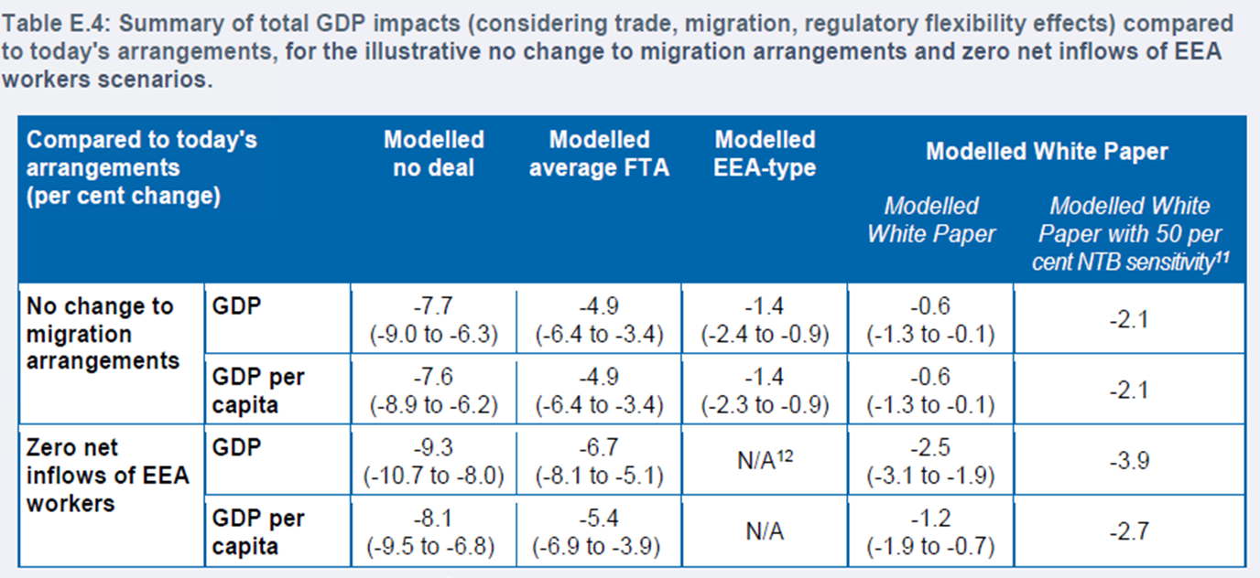
英国のＥＵ離脱に関する影響分析の例（英国政府）
英国政府は、EU離脱後の英国とEUの将来関係を複数のシナリオに分け、英国経済にもたらす長期的な影響の試算を実施（２０１８年１１月公表）。
No-dealシナリオとなった場合、GDPへの影響は、現行の枠組みと比べて最大で
マイナス9.3％と分析。
出典：英国政府報告書（https://ec.europa.eu/info/publications/communication-19-december-2018-preparing-withdrawal-united-kingdom-european-union-30-march-2019-implementing-commissions-contingency-action-plan_en）
１０

Slide 12
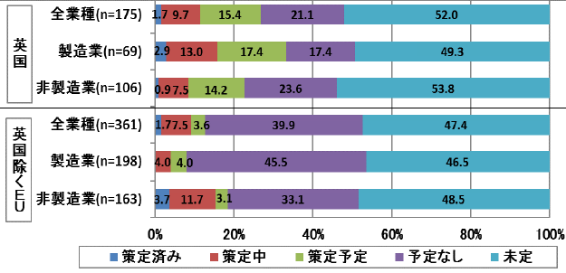
企業の動向
英産業連盟（ＣＢＩ）調査（２０１８年９～１０月）
No-dealシナリオのためのコンティンジェンシープランを５８％の企業が策定。４３％はコンティンジェンシープランを一部又は全部実施。
出典：英産業連盟調査 （http://www.cbi.org.uk/news/8-out-of-10-businesses-say-brexit-hits-investment-as-speed-of-talks-outpaced-by-reality-firms-face-on-ground/）
欧州進出日系企業への調査（２０１８年９～１０月）
No-dealシナリオのためのコンティンジェンシープランを２７％の英国進出日系企業が「策定済み」「策定中」または「策定予定」と回答。英国を除くＥＵ進出日系企業では１３％が同様の回答。
策定済み・策定中・策定予定と回答した英国進出日系企業の具体的な対応策としては、在庫積み増し、グループ内での機能の再編成、新規拠点の設置等が挙げられている。
（社）
出典：ＪＥＴＲＯ欧州進出日系企業実態調査 （https://www.jetro.go.jp/ext_images/_News/releases/2018/d10dc8f3dbb57c60/2018report.pdf 2018年12月公表）
１１

Slide 13
経済産業省等の対応
１．官民意見交換会の開催 第１回（平成２８年６月）、第２回（平成２９年３月）
第３回（平成３０年８月）
２．情報収集
英国進出企業等に対する対応状況の聴取、我が国産業界の要望等について継続的に
情報収集。
ジェトロによるアンケート調査（2018年9月～10月・約760社）を実施
３．英EUへの働きかけ
英国/EU側に対し、産業界の懸念事項を繰り返し申し入れ。
４．中堅・中小企業向けの情報提供
ジェトロのホームページに英国のEU離脱に係る特設ページ（※）を開設。ジェトロメンバーズの中小企業（約2,000社）に逐次メール配信。
併せて、ジェトロ主催／協力セミナー等を通じた情報提供を実施
５．相談窓口の設置
ジェトロ、日本政策金融公庫、沖縄振興開発公庫、商工中金、信用保証協会、商工会議所、商工会連合会、都道府県中小企業団体中央会、よろず支援拠点、全国商店街振興組合連合会、中小企業基盤整備機構、経済産業局（計1085拠点）に相談窓口を設置。
※ジェトロホームページ 「特集 英国のEU離脱（ブレグジット）」
（https://www.jetro.go.jp/world/europe/uk/referendum/）
１２

Slide 14
Ｎo-Ｄealシナリオにより想定される影響（例）
〇マクロ経済への影響
  １５年後のGDPが現状と比べて9.3%減少（英国政府）
  長期的にEU域内のGDPが1.5％減少（IMF)
〇物品貿易
英EU間の貿易に対する関税賦課
    関税賦課によるコスト増。
英国とEUが自由貿易協定を結ぶ第三国間の貿易に対する関税賦課
  関税賦課によるコスト増。
英EU間における税関手続・基準適合検査の導入
  物流にかかる時間が不透明化、サプライチェーンに影響する可能性（一部企業は、生産計画の見直しや在庫の積み増しを予定）
〇労働者の英国滞在に対する制限
  工場における人材の維持・確保にも支障が出る可能性
〇規制・基準への対応
  英国、EUそれぞれの規制・基準への対応が求められる可能性（一部企業は、EU（英国）への新たな拠点の設置等を実施）
〇越境データ移転への制限
  データの越境流通には一定の手続きが必要となる可能性

Slide 15
今後の対応
① 政府から英EU双方への働きかけ
日系企業の現状・ニーズを踏まえ、移行期間の設置による法的安定性・予見可能性の確保等、企業の要望について、英・EU双方に対する働きかけを継続。
② 海外政府・産業界の対応等についての情報収集
ジェトロ等とも連携しつつ、交渉の見通しやクリフエッジシナリオへの対応も含め情報収集を継続。
③ 相談窓口等を通じた情報提供
ジェトロ等に設置した相談窓口やウェブページ、セミナー開催等を通じた、企業への情報提供を継続。
④ コンティンジェンシープランの構築
No-dealの可能性も踏まえ、事業者によるコンティンジェンシープランの検討を慫慂。
⑤ 将来の日英経済的パートナーシップに係る検討
日EU・EPAを踏まえた将来の日英経済的パートナーシップに向けて検討。
１４

Slide 16
（参考）日本政府からＥＵ／英国へのメッセージ
２０１６年９月、「英国のＥＵ離脱に関する政府タスクフォース」において採択。具体的要望事項は以下のとおり。
【英国及びＥＵ双方への要望事項】
現行の関税率や通関手続等の維持
原産地規則の累積規定の導入
英国籍・欧州大陸籍の労働者へのアクセスの維持
金融単一免許制度を含む金融サービスの提供及び設立・開業に関する自由の維持
国境を越えた投資・サービスやグループ企業間を含む資金移動の自由の維持
情報保護の水準とデータ移転の自由の維持
統一的な知財の保護
英・ＥＵ間の規制・基準の維持（既に確立している相互承認や同等性の枠組みの維持を含む。）
ユーロ決済センターの機能，欧州医薬品庁等の英国内ＥＵ機関の立地等の利便性確保
ＥＵ研究開発予算へのアクセス，日ＥＵ共同研究開発への英国の関与
【英国のみに対する追加的要望事項】
関税や税関手続等の負担の無い物品貿易の自由
必要な技能を持つ労働者へのアクセスの維持
外資参入に係る基本政策の維持
投資促進策の実施
独自のデータ保護法制を制定する際の情報保護の水準とデータ移転の自由の維持
英国の独自規制・基準のＥＵの規制・基準との整合性の確保
英国研究開発予算へのアクセス
【ＥＵのみに対する追加的要望事項】
単一免許制度に係る経過措置等の導入
１５

